Slide 1
Chủ đề: Thực vật
Chủ đề nhánh: Một số loại quả
Hoạt động: Làm quen với toán
Đề tài: Đếm đến 6, nhận biết số lượng trong phạm vi 6
Độ tuổi: 5 – 6 tuổi

Slide 2
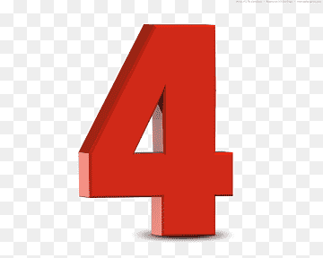

Slide 4
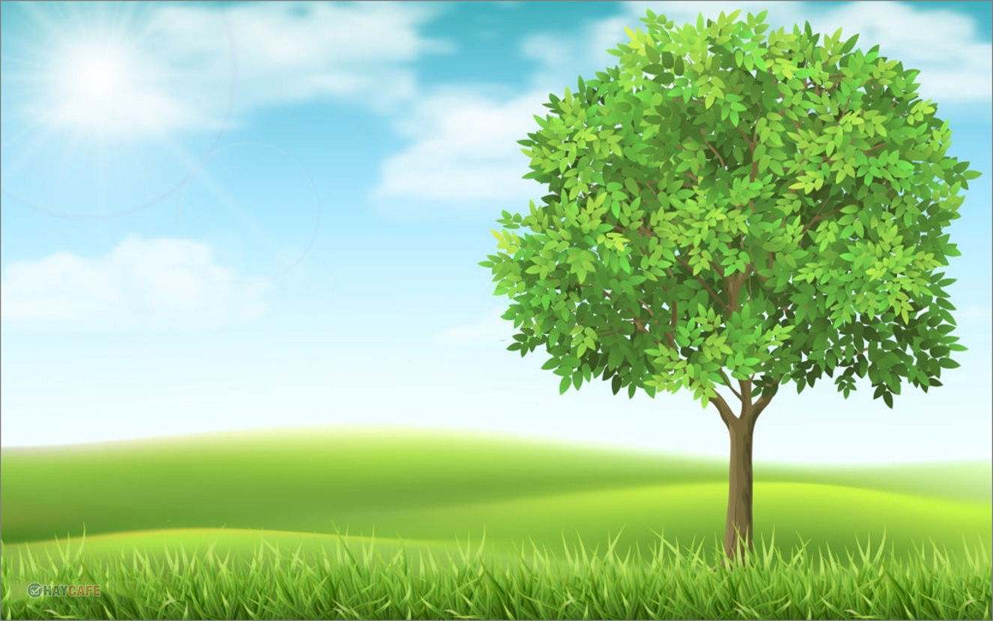
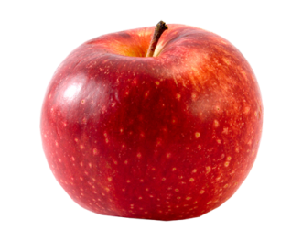

Slide 5
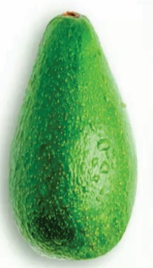
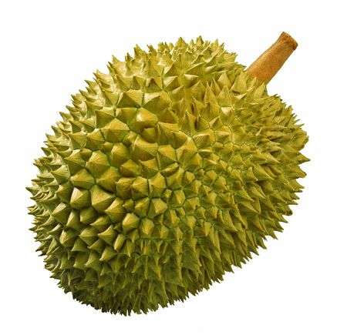
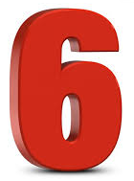

Slide 6
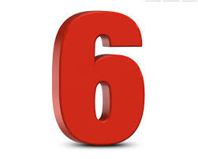

Slide 8
Trò chơi:
Tìm đúng vườn cây

Slide 9
Trò chơi:
Thử tài của bé

Slide 10
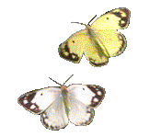
Giờ học KẾT THÚC!
Xin chân thành cảm ơn!

